Slide 1
CHARAKTERISTIKA JAZYKA SLOVAMI JEHO TVORCOV
Programovací jazyk Java je navrhnutý pre bezpečné dodávanie aplikácií, ktoré spotrebúvajú minimum systémových prostriedkov, bežia na akejkoľvek softvérovej a hardvérovej platforme a sú dynamicky rozšíriteľné.
Cieľom bola malá, spoľahlivá, prenositeľná platforma, operujúca v reálnom čase v kontexte heterogénnych, v sieti distribuovaných prostredí.
V dobe kedy jazyk Java vznikal dominoval jazyk C++. Ale časom narástli potiaže s C++ do bodu, v ktorom mohli byť problémy najlepšie vyriešené vytvorením úplne novej jazykovej platformy.
Dizajn a architektúra jazyka Java ťažila z mnohých iných jazykov ako Eiffel, SmallTalk, Objective C, Cedar/Mesa.
Výsledkom je jazyková platforma, ktorá sa už ukázala ako ideálna pre vývoj bezpečných, distribuovaných, sieťovo orientovaných webových aplikácií, desktop aplikácií a aplikácií zabudovaných v rôznych hardvéroch.

Slide 2
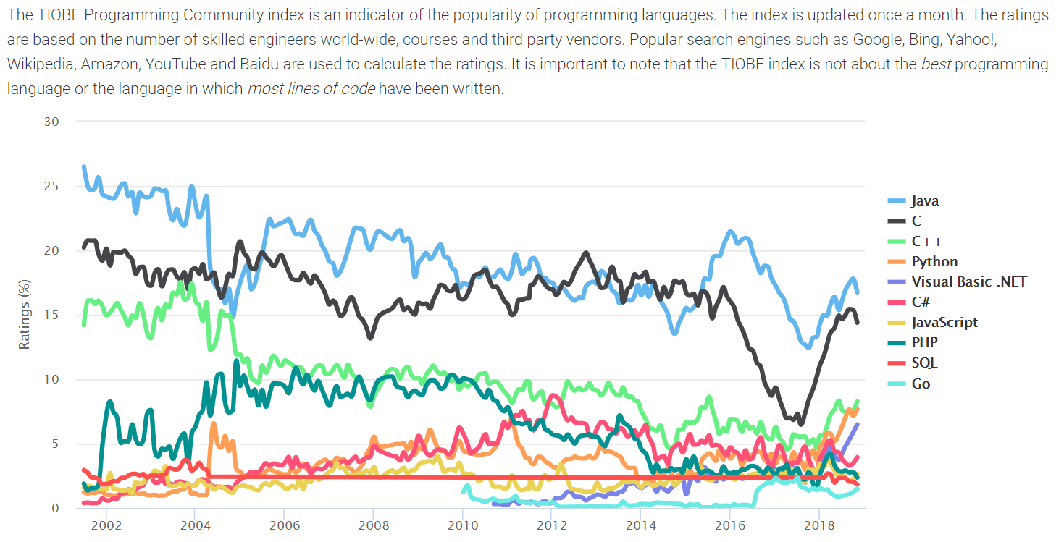
11/2018 - https://www.tiobe.com/tiobe-index
POPULARITA JAZYKA JAVA

Slide 3
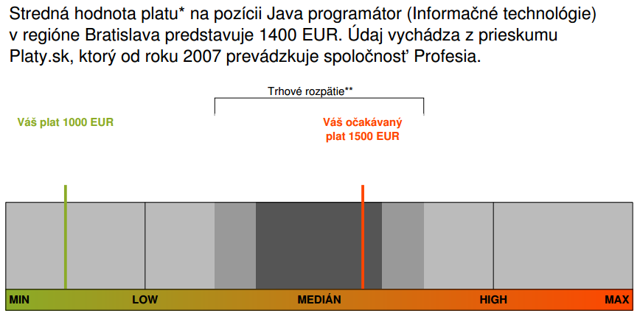
PRIESKUM PLATOV
https://www.platy.sk
Java programátor
Lokalita Bratislava
Prieskum z: 2015

Slide 4
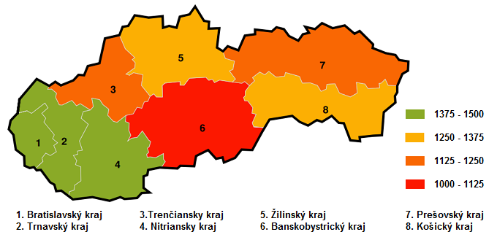
PRIESKUM PLATOV
Prieskum z: 2015

Slide 5
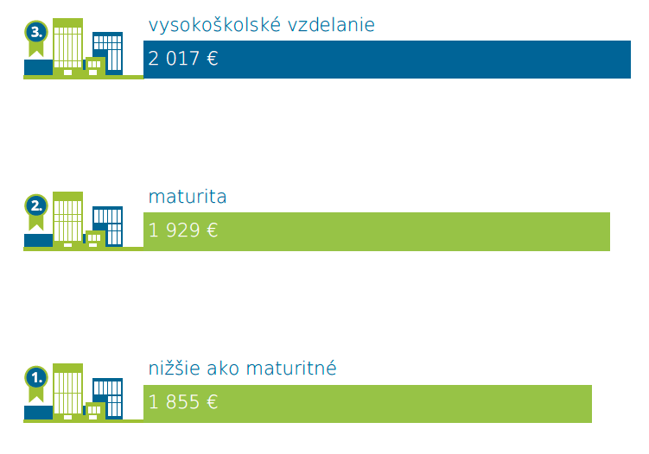

PRIESKUM PLATOV
https://www.platy.sk
Java programátor
Lokalita Bratislava
Prieskum z: 11/2018

Slide 6
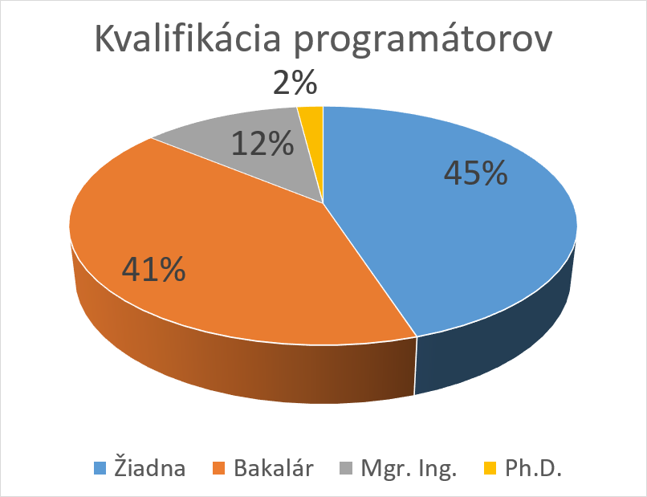
JAVA – Kvalifikácia programátorov

Slide 7
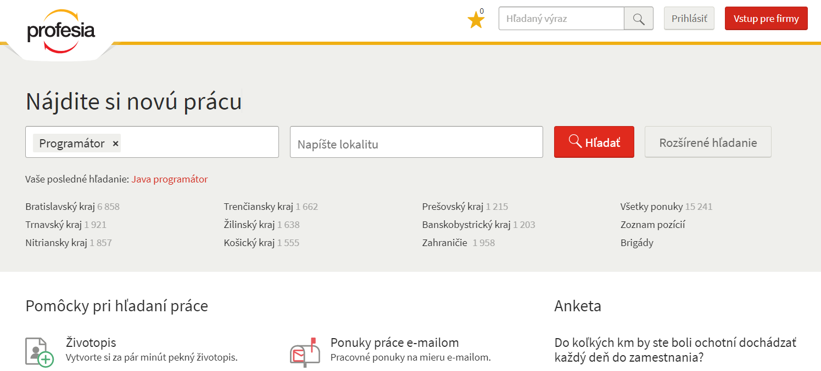
JAVA – Dopyt

Slide 8
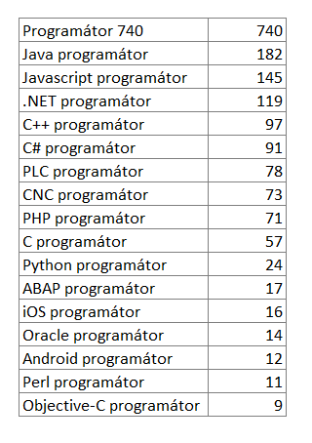
JAVA – Dopyt 8/2017

Slide 9
ČO POŽADUJÚ ZAMESTNÁVATELIA
Ovládať programovací jazyk
Schopnosť riešiť úlohy
Ovládať súvisiace technológie
Schopnosť analyzovať problém
Vedieť komunikovať so zákazníkom
Vedieť komunikovať v tíme
Cudzí jazyk
Schopnosť učiť sa

Slide 10
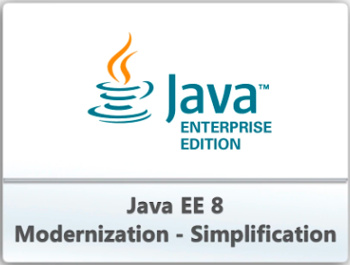
PRVKY JAVA PLATFORMY
Java SE = Java Standard Edition = Platforma (knižnice a nástroje) pre vývoj aplikácií
Java EE = Java Enterprise Edition = Štandardy pre vývoj enterprise aplikácií
Java ME = Java Micro Edition = prostredie pre aplikácie bežiace na embedded zariadeniach

Slide 11
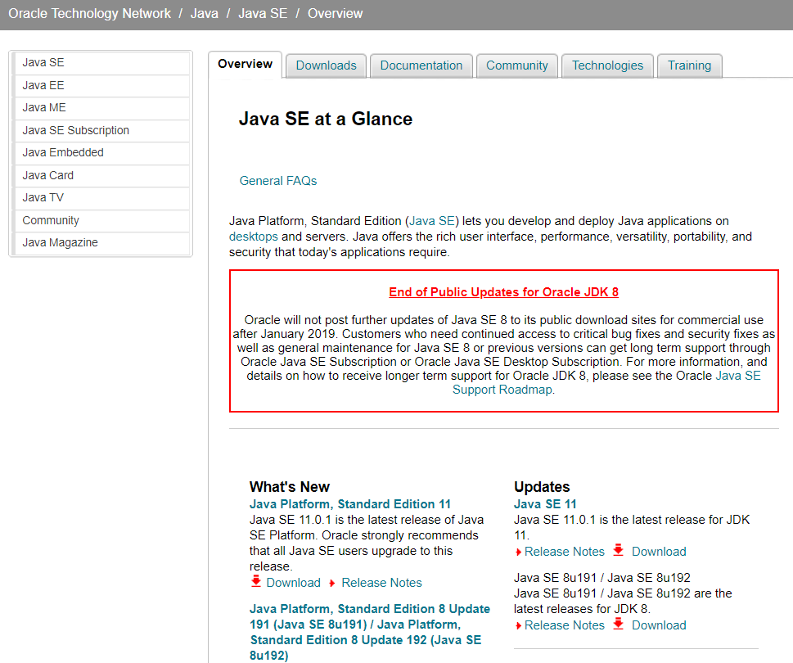
PRVKY JAVA PLATFORMY

Slide 12
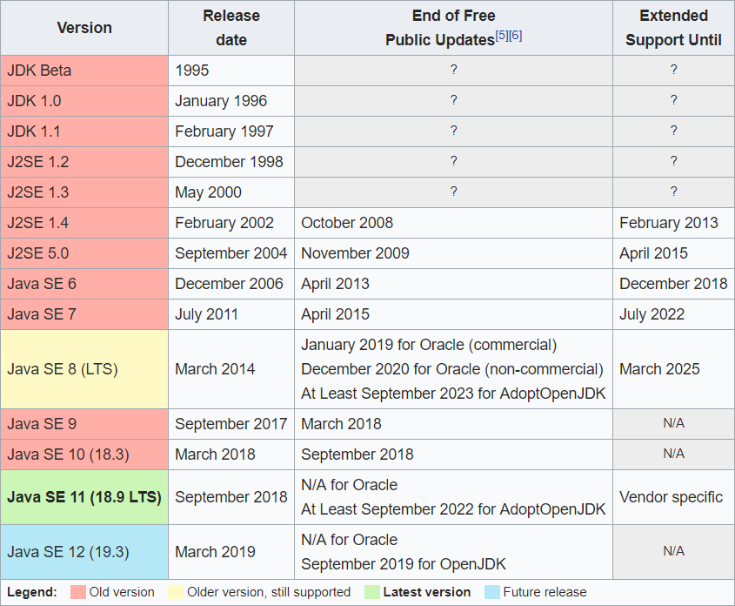
HISTÓRIA A VERZIE JAZYKA JAVA

Slide 13
HISTÓRIA A VERZIE JAZYKA JAVA

Slide 14
HISTÓRIA A VERZIE JAZYKA JAVA
Nové verzie sú spätne kompatibilné = program vytvorený napr. vo verzii 6 bude možné spustiť s novšími verziami Java Runtime Environment
Pozor, naopak to neplatí, program vytvorený vo verzii 10 nemusí byť možné spustiť so staršími verziami Java Runtime Environment

Slide 15
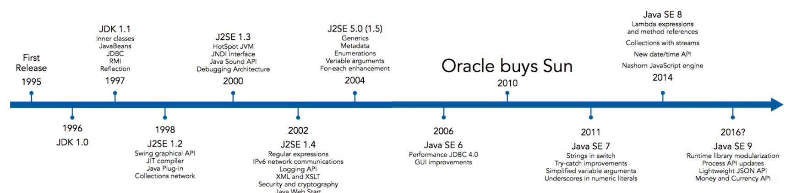
HISTÓRIA A VERZIE JAZYKA JAVA

